Slide 1

商品同步优化及任务控制
徐贤军
www.jd.com

Slide 2
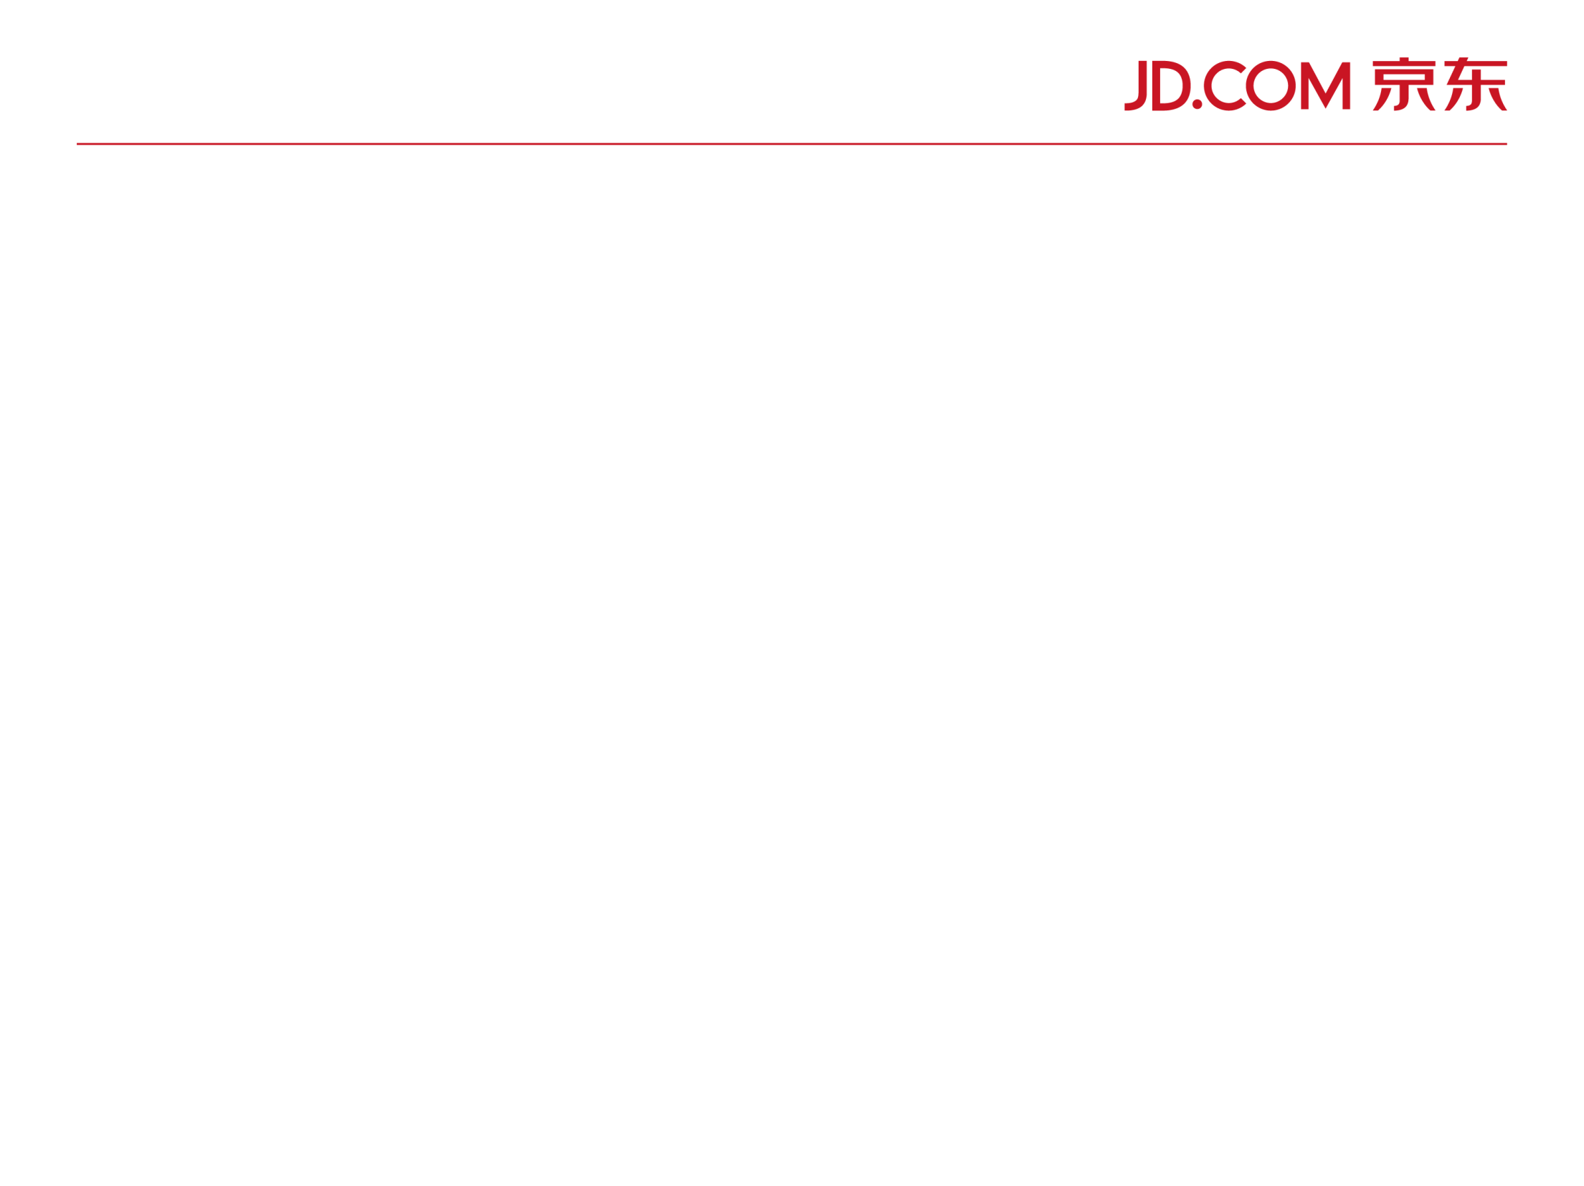
目 录
数据库大表遍历
同步优化
任务调度
线程及并发

Slide 3
数据库大表遍历
三层分页:查询到200W基本搞不动
主键递增遍历
分页大小:垃圾回收，内存溢出
中止任务
void process() {
while(true) {
if (isInterrupted() || resetRange ())
return;
List list = selectList();
doSomeThing(list);
}
}
public boolean resetRange() {
long startId = rangeStartId;
if (pageIndex != 0) {
startId = rangeEndId + 1;
}
return resetRange(startId);
}

Slide 4
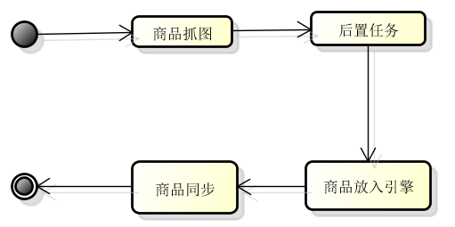
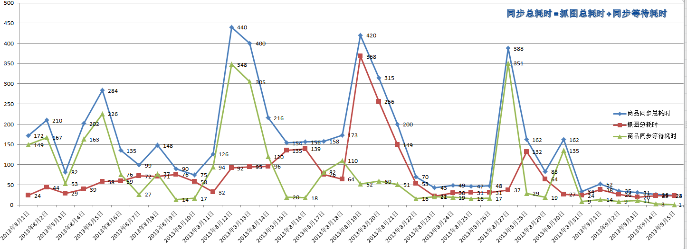
Synware优化
商品同步之前要抓图
分析出任务各关键点
找出耗时点
worker任务控制

Slide 5
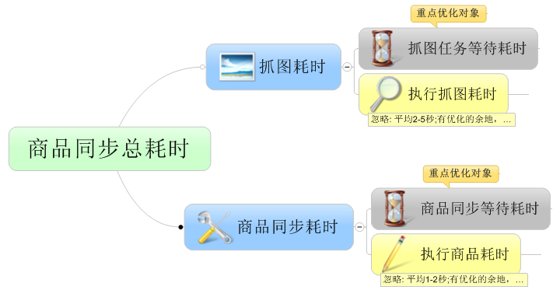
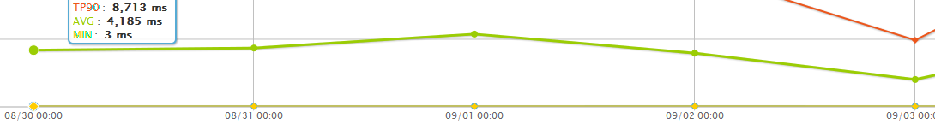
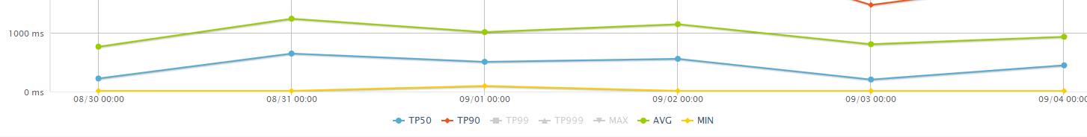
Synware优化-时间
抓图
商品同步

Slide 6
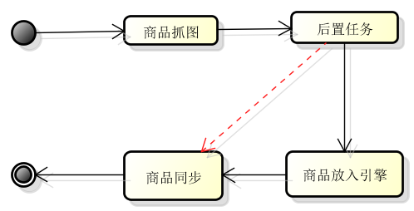
Synware优化-时间
1、缩短抓图任务在引擎的时间
主要修改抓图任务worker时间间隔及每次获取任务数！
2、缩短抓图任务在执行队列等待耗时
尽量在worker间隔内把获取的任务执行完！修改线程每次获取任务数，尽量的少！
现在修改为，抓图完成后，直接异步向同步ERP同步商品，现基本为1、2秒；
3、缩短同步商品任务在引擎中时间，及执行等待时间
4、缩短任务push引擎失败，重新push时间；让任务尽量快获取执行
5、执行线程不相互等待，各自到引擎拿任务(11.28)
任务阀值：worker执行时，校验线程池任务数；过多放弃！

Slide 7
Synware优化-控制
1、统一任务type对应关系
减少多地修改，甚至接入方也要修改配置
2、统一任务执行入口
4、任务数量通过UMP进行自定义报警
启用状态、执行间隔、执行入口
可以统一控制参数：任务数、线程数、开关等
3、worker信息关联

Slide 8
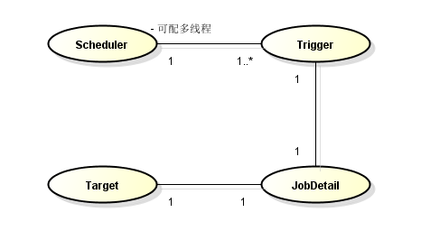
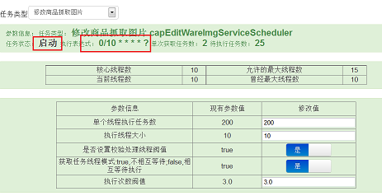
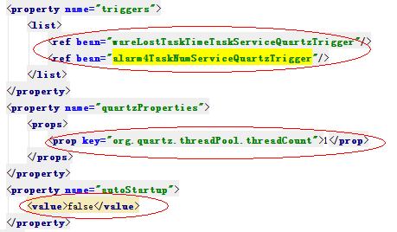
任务调度-quartz关系
顺序执行
可配多个线程

Slide 9
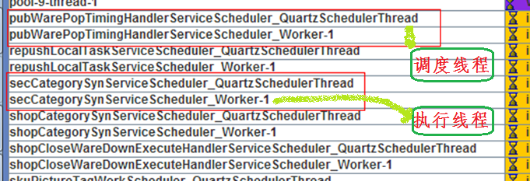
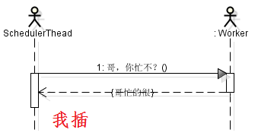
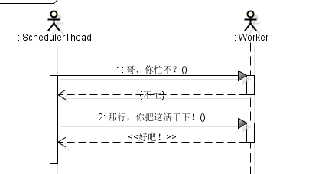
任务调度-quartz工作
间隔时间、任务数、执行时间要合理设置

Slide 10
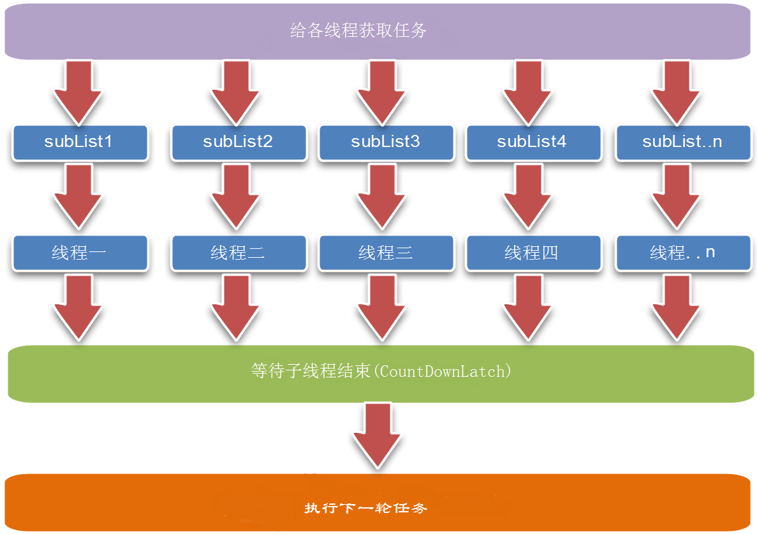
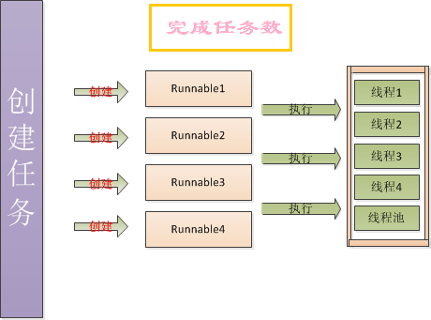
任务引擎——获及取执行任务
给你活干，相互等着
领导分活
告诉怎么干，干多少，自己去取，多劳多得
任务没完，scheduerWorker不退出
任务分派完成，就退出

Slide 11
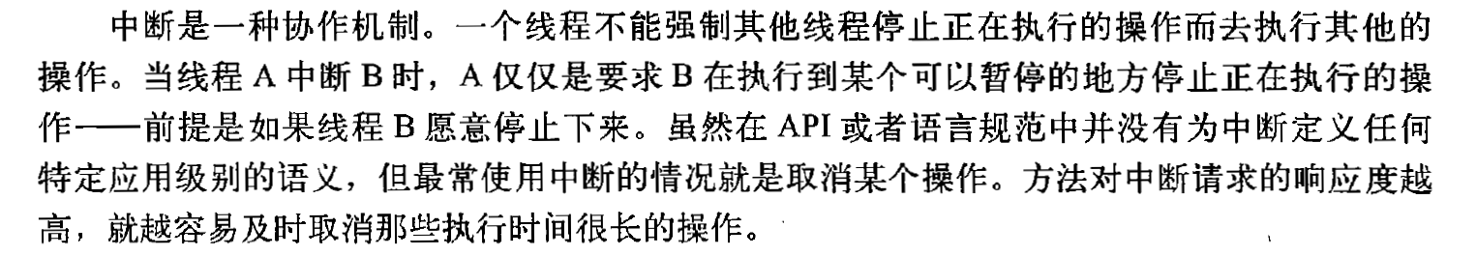








线程-中止线程
?
我们是做不到的！！！
只是会吃异常！！
wareExtNotesMongoDao.findWareExtNotes
Notes:
wareExtNotesMongoDao.findWareExtNotes
com.mongodb.MongoInterruptedException: A driver operation has been interrupted
at com.mongodb.DBPortPool.get(DBPortPool.java:234)
at com.mongodb.DBTCPConnector$MyPort.get(DBTCPConnector.java:432)
at com.mongodb.DBTCPConnector.call(DBTCPConnector.java:269)
at com.mongodb.DBApiLayer$MyCollection.__find(DBApiLayer.java:289)
at com.mongodb.DBApiLayer$MyCollection.__find(DBApiLayer.java:274)
at com.mongodb.DBCollection.findOne(DBCollection.java:710)
at com.mongodb.DBCollection.findOne(DBCollection.java:664)
at com.jd.mongodbclient2.sample.SimpleMongoDBClient3.selectOne(SimpleMongoDBClient3.java:180)
at sun.reflect.GeneratedMethodAccessor192.invoke(Unknown Source)
at sun.reflect.DelegatingMethodAccessorImpl.invoke(DelegatingMethodAccessorImpl.java:25)
at java.lang.reflect.Method.invoke(Method.java:597)
at org.springframework.aop.support.AopUtils.invokeJoinpointUsingReflection(AopUtils.java:307)
at org.springframework.aop.framework.ReflectiveMethodInvocation.invokeJoinpoint(ReflectiveMethodInvocation.java:182)
at org.springframework.aop.framework.ReflectiveMethodInvocation.proceed(ReflectiveMethodInvocation.java:149)
at com.jd.synware.aop.TimeHandler.invoke(TimeHandler.java:47)
at org.springframework.aop.framework.ReflectiveMethodInvocation.proceed(ReflectiveMethodInvocation.java:171)
at org.springframework.aop.framework.JdkDynamicAopProxy.invoke(JdkDynamicAopProxy.java:204)
at $Proxy9.selectOne(Unknown Source)
at com.jd.pop.dao.ware.impl.WareExtNotesMongoDaoImpl.findWareExtNotes(WareExtNotesMongoDaoImpl.java:26)
at sun.reflect.GeneratedMethodAccessor191.invoke(Unknown Source)
at sun.reflect.DelegatingMethodAccessorImpl.invoke(DelegatingMethodAccessorImpl.java:25)
at java.lang.reflect.Method.invoke(Method.java:597)
at org.springframework.aop.support.AopUtils.invokeJoinpointUsingReflection(AopUtils.java:307)
at org.springframework.aop.framework.ReflectiveMethodInvocation.invokeJoinpoint(ReflectiveMethodInvocation.java:182)
at org.springframework.aop.framework.ReflectiveMethodInvocation.proceed(ReflectiveMethodInvocation.java:149)
at com.jd.synware.aop.TimeHandler.invoke(TimeHandler.java:47)
at org.springframework.aop.framework.ReflectiveMethodInvocation.proceed(ReflectiveMethodInvocation.java:171)
at org.springframework.aop.framework.JdkDynamicAopProxy.invoke(JdkDynamicAopProxy.java:204)
at $Proxy43.findWareExtNotes(Unknown Source)
at com.jd.pop.manager.ware.impl.WareManagerImpl.findWareAndExtById(WareManagerImpl.java:314)
at com.jd.pop.syn.ware.spi.client.outside.item.impl.SynWareUpdateServiceImpl.synTaskProcessor(SynWareUpdateServiceImpl.java:126)
at com.jd.pop.syn.ware.spi.client.outside.item.impl.SynWareUpdateServiceImpl.synTaskProcessor(SynWareUpdateServiceImpl.java:1369)
at com.jd.pop.syn.ware.service.control.impl.ware.SynWareCompareProcessorImpl.process(SynWareCompareProcessorImpl.java:31)
at com.jd.pop.syn.ware.service.control.impl.ware.WareCompareProcessorImpl.process(WareCompareProcessorImpl.java:57)
at com.jd.pop.syn.ware.service.control.impl.CompareProcessorImpl.process(CompareProcessorImpl.java:72)
at com.jd.pop.syn.ware.service.control.impl.CompareControlServiceImpl$CompareRunnable.run(CompareControlServiceImpl.java:123)
at java.lang.Thread.run(Thread.java:619)
Caused by: java.lang.InterruptedException
at java.util.concurrent.locks.AbstractQueuedSynchronizer.tryAcquireSharedNanos(AbstractQueuedSynchronizer.java:1238)
at java.util.concurrent.Semaphore.tryAcquire(Semaphore.java:383)
at com.mongodb.util.SimplePool.permitAcquired(SimplePool.java:154)
at com.mongodb.util.SimplePool.get(SimplePool.java:116)
at com.mongodb.DBPortPool.get(DBPortPool.java:232)
... 36 more

Slide 12
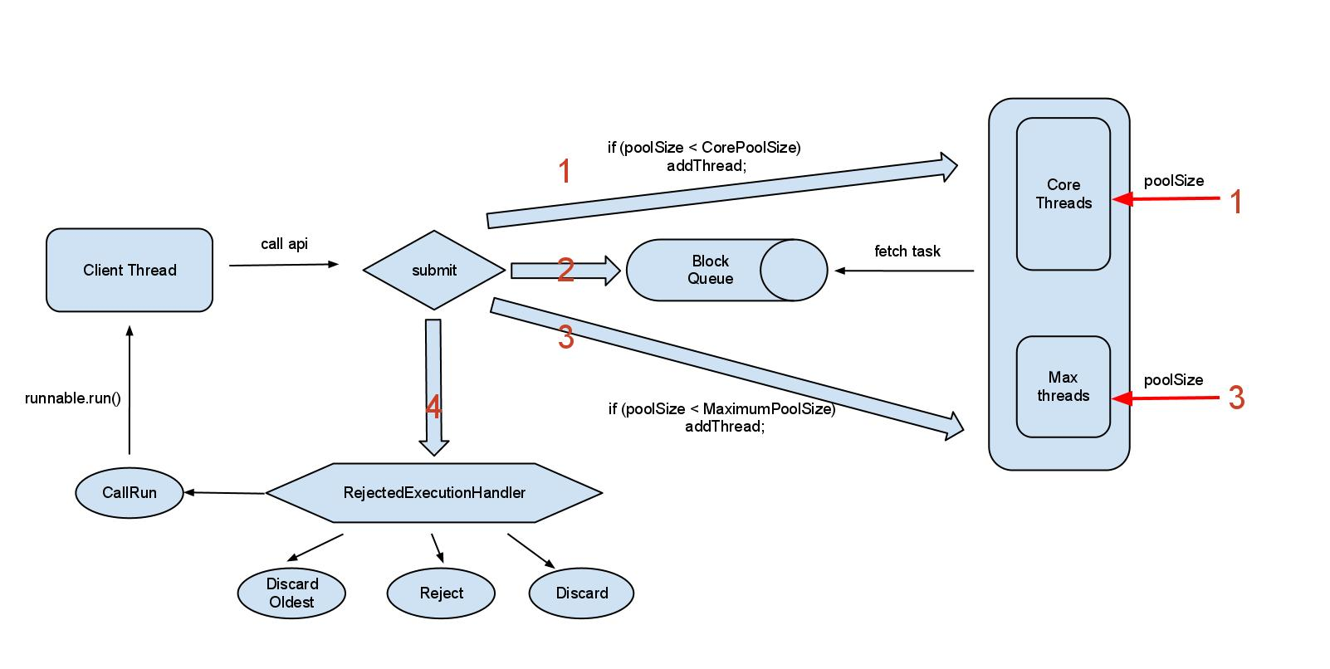

线程池:
建议:
block size >= corePoolSize ，不然线程池就没任何意义
maximumPoolSize >= corePoolSize =期望的最大线程数
RejectExecutionHandler = CallsRun , blockqueue size = 2 * poolSize
主要一个考虑就是瞬间高峰处理，允许一个thread等待一个runnable任务
http://www.iteye.com/topic/1118660
Notes:
corePoolSize=1, maximumPoolSize=20, blockqueue为无界队列，最后就成了单线程工作的pool。典型的配置错误

Slide 13
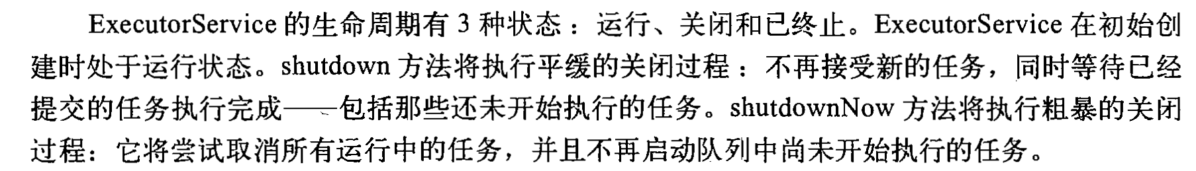





线程池:
Notes:
corePoolSize=1, maximumPoolSize=20, blockqueue为无界队列，最后就成了单线程工作的pool。典型的配置错误

Slide 14

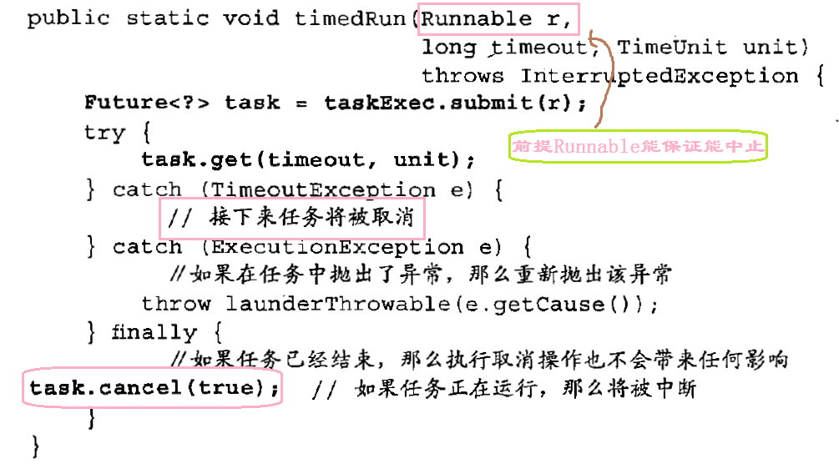








线程-任务取消

Slide 15
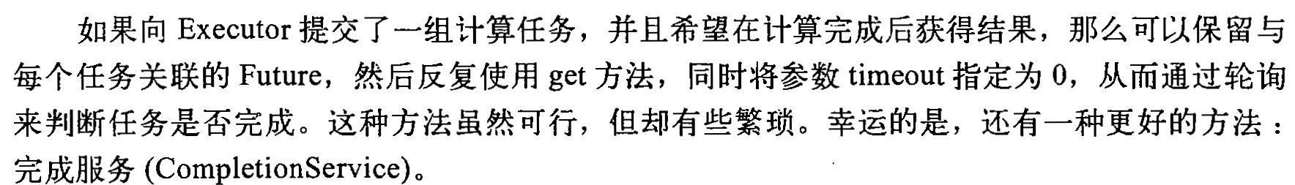
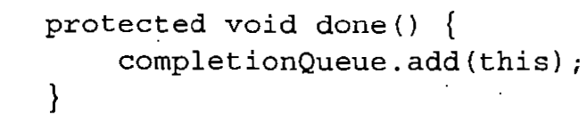
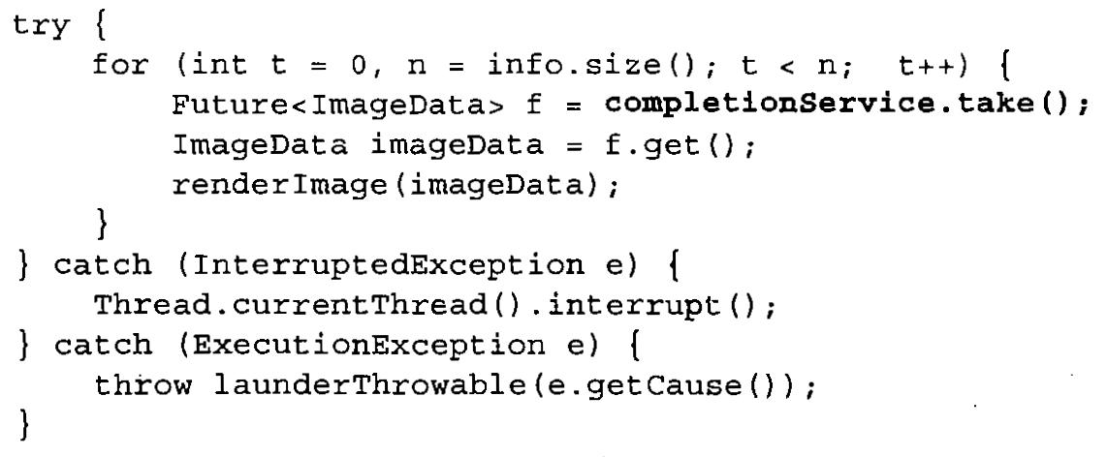
线程池：计算任务结果
Notes:
corePoolSize=1, maximumPoolSize=20, blockqueue为无界队列，最后就成了单线程工作的pool。典型的配置错误

Slide 16
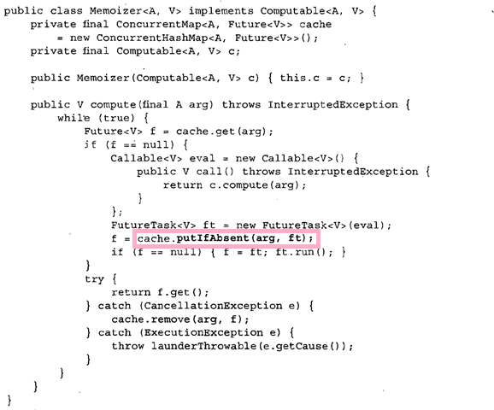
计算结果缓存
应用场景:
分页查询记录数
热点请求数据
缓存时效:
清除机制:缓存清除
备份机制:任务运行时间过长
Notes:
corePoolSize=1, maximumPoolSize=20, blockqueue为无界队列，最后就成了单线程工作的pool。典型的配置错误

Slide 17
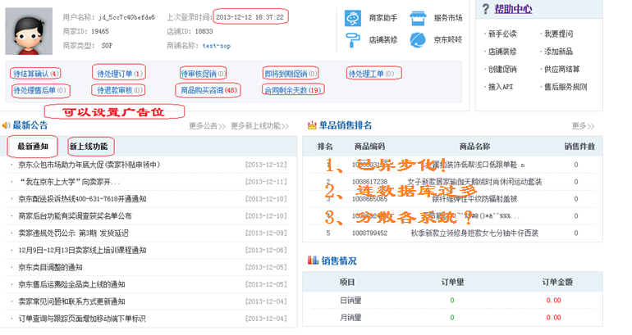
关于首页：

Slide 18
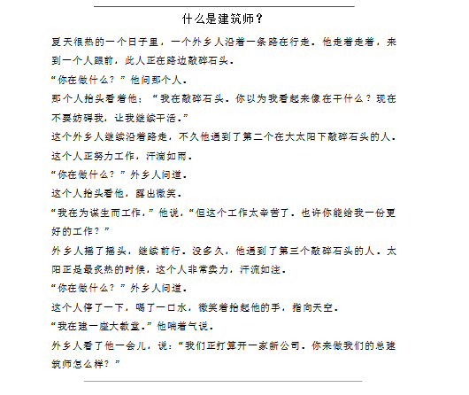
标题

Slide 19

标题
分布式Java应用：基础与实践

Slide 20
Thanks
北京市朝阳区北辰西路8号北辰世纪中心A座6层
6F Building A, North-Star Century Center, 8 Beichen West Street,
Chaoyang District, Beijing 100101
T. 010-5895 1234 F. 010-5895 1234
E. xingming@jd.com www.jd.com

